Slide 1

Bitácora

Slide 2
Sprint 1

Slide 3
Planning
09/05/2022
Sprint Backlog
Historia de usuario | Estimación | Responsable
Colocar Encabezado | 6 horas | Jhon Mosquera
Definir cuerpo del sitio | 6 horas | Juan jose
Footer web | 6 horas | Paula H
Registrar producto | 18 horas | Dayana D
Visualizar productos home | 18 horas | Facundo
Visualizar detalle de productos | 18 horas | Facundo
Paginar productos | 18 horas | Facundo
Eliminar producto | 18 horas | Dayana
Planificación de producto | 18 horas | Paola
Testear la API | 18 horas | Mercedes
Diseño de la red | 18 horas | Angela R
Participantes
Paula Andrea Hernández Aguilar
Paola Ruiz
Maria de las Mercedes Bakker
Dayana Domínguez Solano
Facundo Ledezma
Juan José Córdoba paredes
Angela Estela Rubio Porras
John James Mosquera

Slide 4

Daily meeting
Minuta
10/05/2023
Dayana D
¿En qué está trabajando cada uno?
Creación de items (backend) ¿Hay algún impedimento?
El tiempo
Paula Hernandez
¿En qué está trabajando cada uno?
Footer pagina (front) ¿Hay algún impedimento?
El tiempo
Mercedes Bakker
¿En qué está trabajando cada uno?
Creación de items (backend) ¿Hay algún impedimento?
El tiempo
Facundo L
¿En qué está trabajando cada uno?
Ruta de controlador de base de datos con el microservicio de vehiculos (back) ¿Hay algún impedimento?
-
Participantes
Dayana Dominguez
Paula Hernández
Mercedes Bakker
Facundo Ledezma
Juan Jose Cordoba
Jhon Mosquera
Juan Jose
¿En qué está trabajando cada uno?
Body (front) ¿Hay algún impedimento?
No
-
Jhon M
¿En qué está trabajando cada uno?
Header(front) ¿Hay algún impedimento?
No
-
¿Hay algún impedimento?
Investigación en hacer las branch

Slide 5
Daily meeting
Minuta
11/05/2023
Dayana D
¿En qué está trabajando cada uno?
Creación de items (backend) ¿Hay algún impedimento?
El tiempo
Paula Hernandez
¿En qué está trabajando cada uno?
Esqueleto y marca ui/ux ¿Hay algún impedimento?
-
Mercedes Bakker
¿En qué está trabajando cada uno?
Creación de items (backend) ¿Hay algún impedimento?
El tiempo
Facundo L
¿En qué está trabajando cada uno?
Ruta de controlador de base de datos con el microservicio de vehiculos (back) - conexión con la base de datos ¿Hay algún impedimento?
-
Participantes
Dayana Dominguez
Paula Hernández
Mercedes Bakker
Facundo Ledezma
Juan Jose Cordoba
Jhon Mosquera
Paola Ruiz
Juan Jose
¿En qué está trabajando cada uno?
Body (front) ¿Hay algún impedimento?
No
-
Jhon M
¿En qué está trabajando cada uno?
Header(front) ¿Hay algún impedimento?
No
-
¿Hay algún impedimento?
Investigación en hacer las branch
Paola Ruiz
¿En qué está trabajando cada uno?
Casos de prueba de acuerdo a las solicitudes
¿Hay algún impedimento?

Slide 6
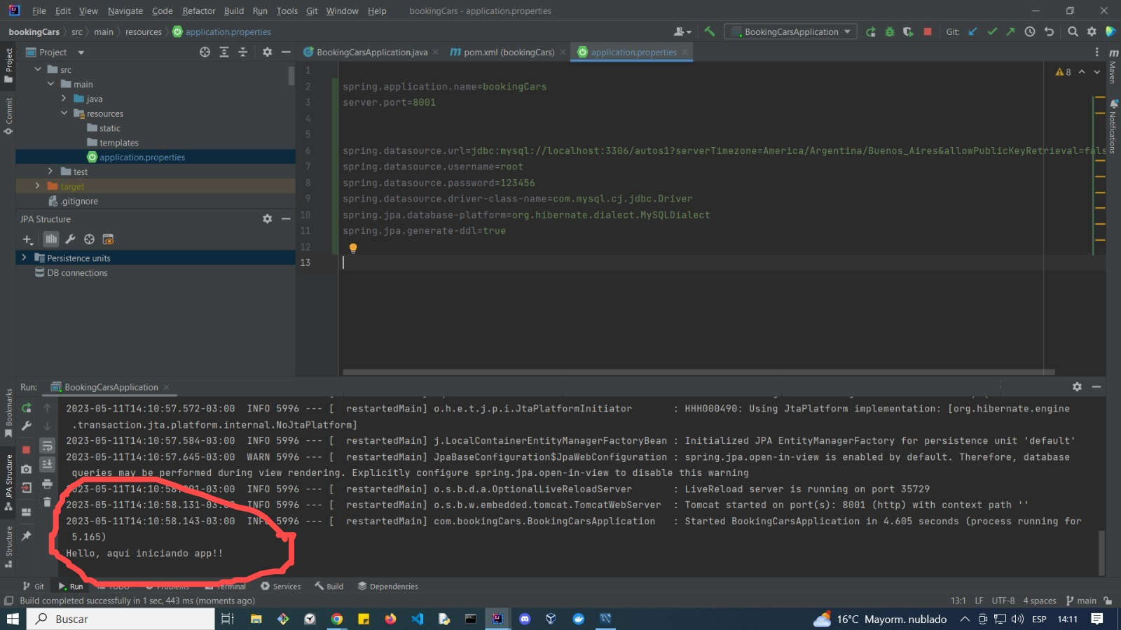
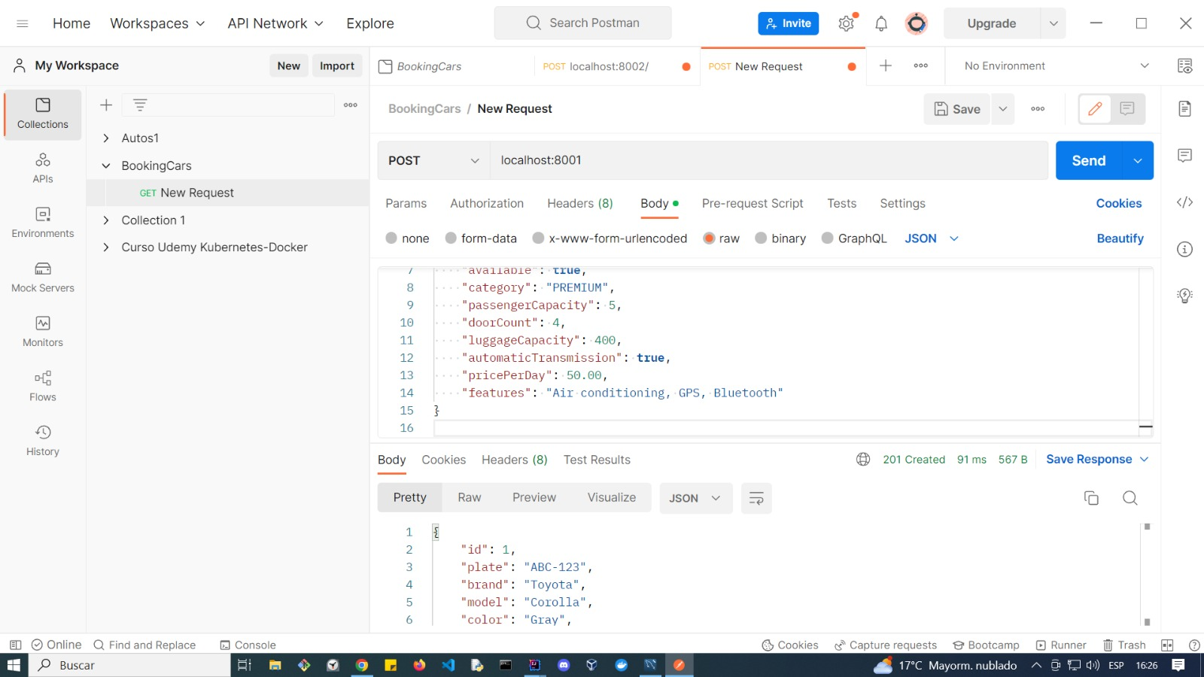
Daily meeting
Minuta
11/05/2023
Participantes
Dayana Dominguez
Paula Hernández
Mercedes Bakker
Facundo Ledezma
Juan Jose Cordoba
Jhon Mosquera
Paola Ruiz

Slide 7
Daily meeting
Minuta
12/05/2023
Dayana D
¿En qué está trabajando cada uno?
Creación de items (backend) ¿Hay algún impedimento?
El tiempo, esperando código principal para avanzar
Paula Hernandez
¿En qué está trabajando cada uno?
Esqueleto, diseño y marca ui/ux ¿Hay algún impedimento?
-
Mercedes Bakker
¿En qué está trabajando cada uno?
Creación de items (backend) ¿Hay algún impedimento?
El tiempo
Facundo L
¿En qué está trabajando cada uno?
Agregar nuevas entidades, ya con funcionamiento completo ¿Hay algún impedimento?
-
Participantes
Dayana Dominguez
Paula Hernández
Mercedes Bakker
Facundo Ledezma
Jhon Mosquera
Paola Ruiz
Paola Ruiz
¿En qué está trabajando cada uno?
Investigación de testeos
¿Hay algún impedimento?
El tiempo
Jhon M
¿En qué está trabajando cada uno?
Responsive ¿Hay algún impedimento?
Empezamos con pantalla desktop y es mejor hacerla al reves
¿Hay algún impedimento?
Investigación en hacer las branch

Slide 8
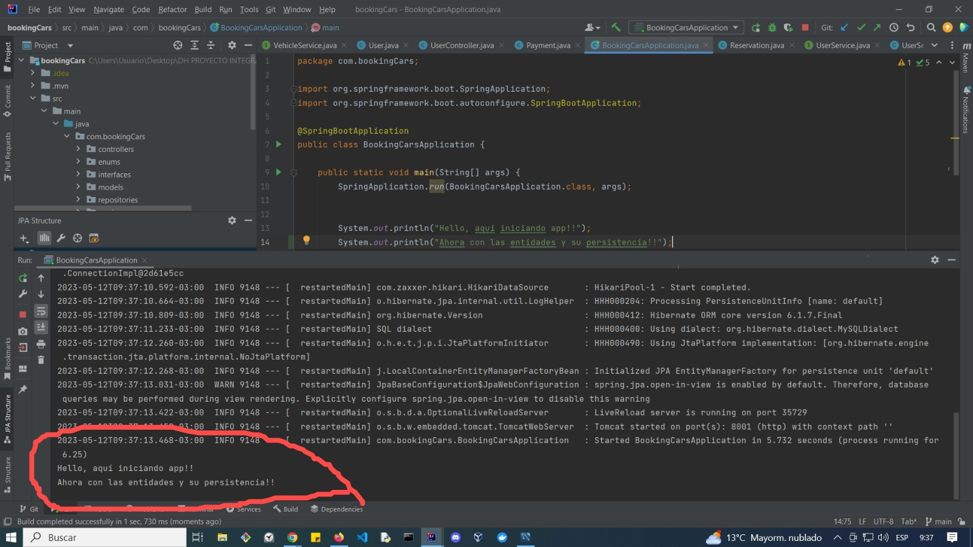
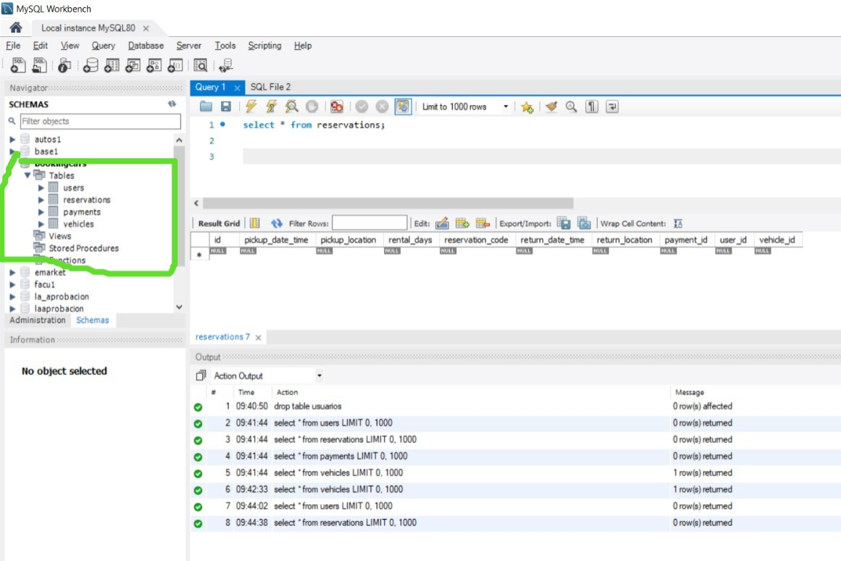
Daily meeting
Minuta
12/05/2023
Participantes
Dayana Dominguez
Paula Hernández
Mercedes Bakker
Facundo Ledezma
Juan Jose Cordoba
Jhon Mosquera
Paola Ruiz

Slide 9
Daily meeting
Minuta
16/05/2023
Dayana D
¿En qué está trabajando cada uno?
Paginación desde el backend ¿Hay algún impedimento?
Cargar las imágenes en el S3 del producto.
Paula Hernandez
¿En qué está trabajando cada uno?
Footer ¿Hay algún impedimento?
-Estructura elaborada de manera nativa era con react
Mercedes Bakker
¿En qué está trabajando cada uno?
Test con las API ¿Hay algún impedimento?
Resultados del back para probar
Facundo L
¿En qué está trabajando cada uno?
Agregar nuevas entidades, ya con funcionamiento completo ¿Hay algún impedimento?
-Ninguno de momento
Participantes
Dayana Dominguez
Paula Hernández
Mercedes Bakker
Facundo Ledezma
John Mosquera
Paola Ruiz
Juan Jose Cordoba
Angela Rubio
Paola Ruiz
¿En qué está trabajando cada uno?
Casos de prueba, POSTMAN y unir back con front
¿Hay algún impedimento?
Esperar la unión del back con el front
John M
¿En qué está trabajando cada uno?
Header mostrar botones en medidas de 740px ¿Hay algún impedimento?
\De momento ninguno
Juan Jose Cordoba
¿En qué está trabajando cada uno?
Componente para agregar los productos
¿Hay algún impedimento?
Ninguno de momento
Angela Rubio
¿En qué está trabajando cada uno?
Componente para agregar los productos ¿Hay algún impedimento?
\De momento ninguno

Slide 10
Daily meeting
Minuta
17/05/2022
Dayana D
¿En qué está trabajando cada uno?
Subir imagenes ¿Hay algún impedimento?
Técnicamente es dificil encontrar la forma de subirlo
Paula Hernandez
¿En qué está trabajando cada uno?
Presentación para el Sprint I ¿Hay algún impedimento?
No
Facundo L
¿En qué está trabajando cada uno?
Agregar nuevas entidades, ya con funcionamiento completo ¿Hay algún impedimento?
-Ninguno de momento
Participantes
Mercedes Bakker
¿En qué está trabajando cada uno?
Test con las API ¿Hay algún impedimento?
Resultados del back para probar
Paula Andrea Hernández Aguilar
Paola Ruiz
Maria de las Mercedes Bakker
Dayana Domínguez Solano
Facundo Ledezma
Juan José Córdoba paredes
Angela Estela Rubio Porras
John James Mosquera
Paola Ruiz
¿En qué está trabajando cada uno?
Esperando conexión para testear
¿Hay algún impedimento?
No, esperando
John M
¿En qué está trabajando cada uno?
Formulario para envío ¿Hay algún impedimento?
No
Juan Jose Cordoba
¿En qué está trabajando cada uno?
Terminando responsive y agregando botones
¿Hay algún impedimento?
No
Angela Rubio
¿En qué está trabajando cada uno?
Actualizando CSS del form ¿Hay algún impedimento?
No

Slide 11


Retrospectiva sprint 1
18/05/2023
Participantes
Dinámica
📌Link a la herramienta: https://app.mural.co/invitation/mural/paolaruiz2938/1684462062000?sender=uae9f9e801fa6871a96608547&key=1da1c200-725c-4bfc-8333-e7fb37a52c06
Paula Andrea Hernández Aguilar
Paola Ruiz
Maria de las Mercedes Bakker
Dayana Domínguez Solano
Facundo Ledezma
Juan José Córdoba paredes
Angela Estela Rubio Porras
John James Mosquera
Accionables
🏃‍♂️ Resumen de acciones:
Colaborar más entre áreas cuando quedan cosas pendientes
Unificar el idioma
Asignación de responsabilidades por área

Slide 12
Sprint 2

Slide 13
Planning
Sprint Backlog
23/05/2023
Historia de usuario - pendientes sprint 1 | Estimación | Responsable
pagina principal - click en el logo y que recargue la página |  | Ya está
aplicar la funcionalidad - traer al front la funcionalidad de modificar y eliminar producto |  | juan
modificar las letras en bold para resaltar |  | ya está
signo $ en el precio
alerta exito para el front
cambiar idioma español front |  | paula
Participantes
Paula Andrea Hernández Aguilar
Paola Ruiz
Maria de las Mercedes Bakker
Dayana Domínguez Solano
Facundo Ledezma
Juan José Córdoba paredes
Angela Estela Rubio Porras
John James Mosquera

Slide 14
Planning
Sprint Backlog
Historia de usuario | Estimación | Responsable
9. Registrar usuario - validación de tipos de datos / Conectar con el back |  | John
9. Registrar usuario - verificación de credenciales |  | Juan
9. Registrar usuario - guardar información desde el back |  | Dayana
10. Identificación de usuario - validación de campos que usuario y contraseña coincidan |  | Dayana
10. Identificación de usuario - mostrar mensaje de error / está en back falta front |  | Angela
10. Identificación de usuario - vistas al inciar sesion |  | Paula
11. cerrar sesión - login / logout |  | Juan
15 . visualizar bloque imagenes - version desktop |  | Angela
15 . visualizar bloque imágenes - responsive |  | john
16. ver bloque de caracteristicas |  | mechi
19. Crear seccion de categorias / falta que las imágenes se listen con el nombre de categoria |  | pao y pau
21. Categorizar productos |  | Facu y pao
Implementar infraestructura - pipelines / de aqui a abajo no va en la presentacion |  | pendiente
CI / CD |  | Facundo
testing exploratorio - no para la presentación |  | Mechi
casos de prueba manuales - ya esta el excel con las historias |  | paola
testing estatico |  | Mechi
23/05/2023
Participantes
Paula Andrea Hernández Aguilar
Paola Ruiz
Maria de las Mercedes Bakker
Dayana Domínguez Solano
Facundo Ledezma
Juan José Córdoba paredes
Angela Estela Rubio Porras
John James Mosquera

Slide 15
Daily meeting
Minuta
24/05/2023
Dayana D
¿En qué está trabajando cada uno?
iniciando con el registro de usuario
Impedimento hasta el momento que creo que me va a tocar hacer primero los métodos CRUD de los tipos de usuarios ¿Hay algún impedimento?
Crear usuarios
Paula Hernandez
¿En qué está trabajando cada uno?
Intentando correr el código ¿Hay algún impedimento?
Tiempo
Facundo L
¿En qué está trabajando cada uno?
Creando las instancias en EC2. Corriendo el .JAR
¿Hay algún impedimento?
-Si, problemas con la VPC, pero ya se resolvió
Participantes
Paola Ruiz
¿En qué está trabajando cada uno?
Terminando los casos de prueba, averiguando para el caso de las categorías
¿Hay algún impedimento?
Front no alcanzamos a verlo
Paula Andrea Hernández Aguilar
Paola Ruiz
Maria de las Mercedes Bakker
Dayana Domínguez Solano
Facundo Ledezma
Juan José Córdoba paredes
John James Mosquera
John M
¿En qué está trabajando cada uno?
Creación de formulario ¿Hay algún impedimento?
Conectar con la parte del back
Juan Jose Cordoba
¿En qué está trabajando cada uno?
Modificación de agregar y eliminar productos
¿Hay algún impedimento?
No
Mercedes Bakker
¿En qué está trabajando cada uno?
Investigación ¿Hay algún impedimento?
Tiempo
OBSERVACIONES
Categorías: PREMIUM, ESTANDAR, ECONÓMICA, CASA RODANTE
Completar entidad vehículo(atributos), agregar entidad categoria, agregar roles en usuario

Slide 16
Daily meeting
Minuta
25/05/2023
Dayana D
¿En qué está trabajando cada uno?
iniciando con el registro de usuario
Impedimento hasta el momento que creo que me va a tocar hacer primero los métodos CRUD de los tipos de usuarios ¿Hay algún impedimento?
Crear usuarios
Paula Hernandez
¿En qué está trabajando cada uno?
Intentando correr el código ¿Hay algún impedimento?
De momento no
Facundo L
¿En qué está trabajando cada uno?
Entidades role, categorie, vehicle, user listo para ser consumidos por el front
¿Hay algún impedimento?
De momento no
Paola Ruiz
¿En qué está trabajando cada uno?
Agregando los atributos para poder agregar el producto
¿Hay algún impedimento?
De momento no
Participantes
John M
¿En qué está trabajando cada uno?
Creación de formulario ¿Hay algún impedimento?
De momento no
Paula Andrea Hernández Aguilar
Paola Ruiz
Maria de las Mercedes Bakker
Dayana Domínguez Solano
Facundo Ledezma
Juan José Córdoba paredes
John James Mosquera
Angela Rubio
Juan Jose Cordoba
¿En qué está trabajando cada uno?
Agregar Rol Administrador y Usuario
¿Hay algún impedimento?
No
Mercedes Bakker
¿En qué está trabajando cada uno?
Investigación ¿Hay algún impedimento?
Ninguna
Angela Rubio
¿En qué está trabajando cada uno?
Detalle del producto y
¿Hay algún impedimento?
No
OBSERVACIONES
Categorías: PREMIUM, ESTANDAR, ECONÓMICA, CASA RODANTE
Completar entidad vehículo(atributos), agregar entidad categoria, agregar roles en usuario

Slide 17
Daily meeting
Minuta
26/05/2023
Dayana D
¿En qué está trabajando cada uno?
Adelantando usuarios, roles, y características ¿Hay algún impedimento?
No por ahora no
Paula Hernandez
¿En qué está trabajando cada uno?
Formulario de inicio de sesion y vista de inicio logueado ¿Hay algún impedimento?
De momento no
Facundo L
¿En qué está trabajando cada uno?
Entidades role, categorie, vehicle, user listo para ser consumidos por el front
¿Hay algún impedimento?
De momento no
Juan Jose Cordoba
¿En qué está trabajando cada uno?
Agregar, modificar y eliminar usuario, 2 vistas, una para administrador y otro para usuario
¿Hay algún impedimento?
No
Participantes
Paula Andrea Hernández Aguilar
Maria de las Mercedes Bakker
Dayana Domínguez Solano
Facundo Ledezma
Juan José Córdoba paredes
John James Mosquera
Angela Rubio
Angela Rubio
¿En qué está trabajando cada uno?
Responsive de mobile y tablet para los detalles del producto
¿Hay algún impedimento?
No
John M
¿En qué está trabajando cada uno?
Terminar el formulario para crear el usuario y conectando la parte del back ¿Hay algún impedimento?
De momento no
Mercedes Bakker
¿En qué está trabajando cada uno?
Conectando ubuntu, armar las historias de usuario ¿Hay algún impedimento?
Problema para levantar el IP
OBSERVACIONES
Categorías: PREMIUM, ESTANDAR, ECONÓMICA, CASA RODANTE
Completar entidad vehículo(atributos), agregar entidad categoria, agregar roles en usuario

Slide 18
Daily meeting
Minuta
30/05/2023
Dayana D
¿En qué está trabajando cada uno?
Investigando sobre spring security ¿Hay algún impedimento?
No por ahora no
Paula Hernandez
¿En qué está trabajando cada uno?
vista de inicio logueado y responsive ¿Hay algún impedimento?
De momento no
Juan Jose Cordoba
¿En qué está trabajando cada uno?
Agregar, modificar y eliminar usuario, 2 vistas, una para administrador y otro para usuario
¿Hay algún impedimento?
Error en codigo
Facundo L
¿En qué está trabajando cada uno?
Creación y configuración de pipeline
¿Hay algún impedimento?
De momento no
Participantes
Paula Andrea Hernández Aguilar
Maria de las Mercedes Bakker
Dayana Domínguez Solano
Facundo Ledezma
Juan José Córdoba paredes
John James Mosquera
Angela Rubio
Paola Ruiz
Angela Rubio
¿En qué está trabajando cada uno?
arreglando la conexión al back del detalle producto
¿Hay algún impedimento?
No
John M
¿En qué está trabajando cada uno?
Finalizando el formulario ¿Hay algún impedimento?
De momento no
Paola
¿En qué está trabajando cada uno?
Ya está listo el formulario de crear categorías, trabajando en los estilos y se agregó en el select de categoría del auto que esté el modal, y que quede responsive
¿Hay algún impedimento?
No
Mercedes Bakker
¿En qué está trabajando cada uno?
Testeando la app ¿Hay algún impedimento?
esperando el swagger
OBSERVACIONES: en proceso de la conexión de backend con frontend
Inconveniente con error en la base de datos que nos entregó DH

Slide 19
Daily meeting
Minuta
31/05/2023
Dayana D
¿En qué está trabajando cada uno?
Investigando sobre spring security y ejecutando ¿Hay algún impedimento?
En PG no aparece completa la información, el paso a paso
Paula Hernandez
¿En qué está trabajando cada uno?
vista de inicio logueado y responsive ¿Hay algún impedimento?
De momento no
Juan Jose Cordoba
¿En qué está trabajando cada uno?
Validación de registro y en proceso de unión de front y back
¿Hay algún impedimento?
Error en codigo
Facundo L
¿En qué está trabajando cada uno?
Configuración de pipeline
¿Hay algún impedimento?
De momento no
Participantes
Paula Andrea Hernández Aguilar
Maria de las Mercedes Bakker
Dayana Domínguez Solano
Facundo Ledezma
Juan José Córdoba paredes
John James Mosquera
Angela Rubio
Paola Ruiz
Angela Rubio
¿En qué está trabajando cada uno?
Termine la página del detalle del producto y ayudando con otras solicitudes
¿Hay algún impedimento? No
John M
¿En qué está trabajando cada uno?
Conexión con el back ¿Hay algún impedimento?
De momento no
Paola
¿En qué está trabajando cada uno?
Trabajando en capturar las 4 categorías de la data que se muestra en el home
¿Hay algún impedimento?
No
Mercedes Bakker
¿En qué está trabajando cada uno?
Terminando de terminar los casos de prueba y los test ¿Hay algún impedimento?
No
OBSERVACIONES: El S3 DEBEN HABER 2 CARPETAS
en proceso de la conexión de backend con frontend
Hacer un test cada uno antes de la entrega

Slide 20
Retrospectiva sprint 2
2/05/2023
Participantes
Dinámica
📌Link a la herramienta: https://app.mural.co/invitation/mural/paolaruiz2938/1684462062000?sender=uae9f9e801fa6871a96608547&key=1da1c200-725c-4bfc-8333-e7fb37a52c06
Paula Andrea Hernández Aguilar
Paola Ruiz
Maria de las Mercedes Bakker
Dayana Domínguez Solano
Facundo Ledezma
Juan José Córdoba paredes
Angela Estela Rubio Porras
John James Mosquera
Accionables
🏃‍♂️ Resumen de acciones:
Nos fue muy bien en general, nos faltan detalles que vamos a arreglar, este sprint nos organizamos mejor y nos sentimos mejor con la entrega.

Slide 21
Sprint 3

Slide 22
Daily meeting
Minuta
07/06/2023
Dayana D
¿En qué está trabajando cada uno?
Spring security ¿Hay algún impedimento?
Muchos, pero se logró
Paula Hernandez
¿En qué está trabajando cada uno?
Trabajando en el respository ¿Hay algún impedimento?
problemas de conectividad
Juan Jose Cordoba
¿En qué está trabajando cada uno?
Investigando sobre el request para el mailing y el botón de confirmación
¿Hay algún impedimento?
Complejidad
Facundo L
¿En qué está trabajando cada uno?
Automatización y pipelines
¿Hay algún impedimento?
Depende de que se termine con el código
Participantes
Paula Andrea Hernández Aguilar
Maria de las Mercedes Bakker
Dayana Domínguez Solano
Facundo Ledezma
Juan José Córdoba paredes
John James Mosquera
Angela Rubio
Paola Ruiz
Angela Rubio
¿En qué está trabajando cada uno?
visual panel del administrador
¿Hay algún impedimento?
No
John M
¿En qué está trabajando cada uno?
Visualizar bloque de imágenes
¿Hay algún impedimento?
algunos retoques
Paola
¿En qué está trabajando cada uno?
Adelantando puntuación
¿Hay algún impedimento?
No
Mercedes Bakker
¿En qué está trabajando cada uno?
Paginado de front
¿Hay algún impedimento?
casi terminando, retocando estilos
OBSERVACIONES: Reorganizando las ramas y el directorio main para desplegar la infraestructura

Slide 23
Daily meeting
Minuta
08/06/2023
Dayana D
¿En qué está trabajando cada uno?
Funcionalidad en el back para las 5 imágenes del producto ¿Hay algún impedimento?
Paula Hernandez
¿En qué está trabajando cada uno?
Trabajando en la vista el perfil del usuario ¿Hay algún impedimento?
problemas de conectividad
Juan Jose Cordoba
¿En qué está trabajando cada uno?
Investigando sobre el request para el mailing y el botón de confirmación
¿Hay algún impedimento?
Facundo L
¿En qué está trabajando cada uno?
Funcionalidad de puntuar vehículo
¿Hay algún impedimento?
Definir sobre las valoraciones y el usuario
Participantes
Paula Andrea Hernández Aguilar
Maria de las Mercedes Bakker
Dayana Domínguez Solano
Facundo Ledezma
Juan José Córdoba paredes
John James Mosquera
Angela Rubio
Paola Ruiz
John M
¿En qué está trabajando cada uno?
Visualizar bloque de imágenes
¿Hay algún impedimento?
algunos retoques
Angela Rubio
¿En qué está trabajando cada uno?
Trabajando en la vista de la gestión de roles
¿Hay algún impedimento?
No
Paola
¿En qué está trabajando cada uno?
Adelantando puntuación
¿Hay algún impedimento?
No
Mercedes Bakker
¿En qué está trabajando cada uno?
Paginado de front
¿Hay algún impedimento?
Configuraciones finales

Slide 24
Daily meeting
Minuta
09/06/2023
Dayana D
¿En qué está trabajando cada uno?
Funcionalidad en el back para las 5 imágenes del producto y correcciones ¿Hay algún impedimento?
Paula Hernandez
¿En qué está trabajando cada uno?
Trabajando en la vista el perfil del usuario ¿Hay algún impedimento?
problemas de conectividad
Facundo L
¿En qué está trabajando cada uno?
Atributo Rating / puntuar producto
¿Hay algún impedimento?
Definir sobre las valoraciones y el usuario
Juan Jose Cordoba
¿En qué está trabajando cada uno?
Investigando sobre el request para el mail login y el botón de confirmación
¿Hay algún impedimento?
Participantes
Paula Andrea Hernández Aguilar
Maria de las Mercedes Bakker
Dayana Domínguez Solano
Facundo Ledezma
Juan José Córdoba paredes
John James Mosquera
Angela Rubio
Paola Ruiz
John M
¿En qué está trabajando cada uno?
Visualizar bloque de imágenes
¿Hay algún impedimento?
algunos retoques
Angela Rubio
¿En qué está trabajando cada uno?
Trabajando en la vista de la gestión de categorías
¿Hay algún impedimento?
No
Paola
¿En qué está trabajando cada uno?
Ultimando detalles de puntuación
¿Hay algún impedimento?
No
Mercedes Bakker
¿En qué está trabajando cada uno?
Terminar detalles de Paginado de front
¿Hay algún impedimento?
Configuraciones finales

Slide 25
Daily meeting
Minuta
13/06/2023
Dayana D
¿En qué está trabajando cada uno?
Trabajando en la funcionalidad del correo ¿Hay algún impedimento?
Si, no llega el correo
Paula Hernandez
¿En qué está trabajando cada uno?
Investigando unión con back y rutas para el perfil ¿Hay algún impedimento?
No
Juan Jose Cordoba
¿En qué está trabajando cada uno?
Revisando el correo exitoso y terminada la página de confirmación
¿Hay algún impedimento?
No
Facundo L
¿En qué está trabajando cada uno?
Puntuación de vehículo
¿Hay algún impedimento?
No
Participantes
Paula Andrea Hernández Aguilar
Maria de las Mercedes Bakker
Dayana Domínguez Solano
Facundo Ledezma
Juan José Córdoba paredes
John James Mosquera
Angela Rubio
Paola Ruiz
Mercedes Bakker
¿En qué está trabajando cada uno?
Excel con los pasos para el testing
¿Hay algún impedimento?
Problemas con los estilos de una página
Angela Rubio
¿En qué está trabajando cada uno?
Terminando la vista de la gestión de roles
¿Hay algún impedimento?
No
John M
¿En qué está trabajando cada uno?
Visualizar bloque de imágenes
¿Hay algún impedimento?
algunos retoques

Slide 26
Daily meeting
Minuta
14/06/2023
Dayana D
¿En qué está trabajando cada uno?
terminando la funcionalidad del correo ¿Hay algún impedimento?
Paula Hernandez
¿En qué está trabajando cada uno?
rutas para el perfil ¿Hay algún impedimento?
No
Juan Jose Cordoba
¿En qué está trabajando cada uno?
Conexión con el back
¿Hay algún impedimento?
No
Facundo L
¿En qué está trabajando cada uno?
el despliegue.
¿Hay algún impedimento?
Problemas con la capacidad de Gitlab
Participantes
Paula Andrea Hernández Aguilar
Maria de las Mercedes Bakker
Dayana Domínguez Solano
Facundo Ledezma
Juan José Córdoba paredes
John James Mosquera
Angela Rubio
Paola Ruiz
Mercedes Bakker
¿En qué está trabajando cada uno?
Paginación
¿Hay algún impedimento?
Problemas con los estilos de una página
Angela Rubio
¿En qué está trabajando cada uno?
Terminando la vista de la gestión de roles
¿Hay algún impedimento?
No
John M
¿En qué está trabajando cada uno?
Terminando bloque de imágenes
¿Hay algún impedimento?
Paola
¿En qué está trabajando cada uno?
capturar el token del login y usar los servicios que tienen Security
¿Hay algún impedimento?
No

Slide 27
Retrospectiva sprint 3
15/06/2023
Participantes
Dinámica
📌Link a la herramienta: https://app.mural.co/invitation/mural/paolaruiz2938/1684462062000?sender=uae9f9e801fa6871a96608547&key=1da1c200-725c-4bfc-8333-e7fb37a52c06
Paula Andrea Hernández Aguilar
Paola Ruiz
Maria de las Mercedes Bakker
Dayana Domínguez Solano
Facundo Ledezma
Juan José Córdoba paredes
Angela Estela Rubio Porras
John James Mosquera
Accionables
🏃‍♂️ Resumen de acciones:
Tuvimos algunas dificultades, delegaremos mejor este nuevo sprint las tareas que toca hacer, como equipo hemos avanzado y siempre habrán cosas para mejorar :)

Slide 28
Sprint 4

Slide 29
Planning
20/06/2022
Sprint Backlog
Anterior
Historia de usuario | Estimación | Responsable
Gestionar roles
Puntuación de productos
revisión del alerta del correo electrónico cuando va a iniciar sesión
Participantes
Paula Andrea Hernández Aguilar
Paola Ruiz
Maria de las Mercedes Bakker
Dayana Domínguez Solano
Facundo Ledezma
Juan José Córdoba paredes
Angela Estela Rubio Porras
John James Mosquera

Slide 30
Planning
20/06/2022
Sprint Backlog
Historia de usuario | Estimación | Responsable
32. Visualizar bloque de fechas diponibles | 2 | Juan G
33. Reservas : construir sección | 3 | Paula
#35: Reservas: Seleccionar fechas disponibles | 1 | Juan
#37: Reservas: Visualizar detalle de producto ( |  | Paola
#38: Reservas: Realizar reserva (front) |  | Angela
38. Reservas: Realizar reserva (backend) |  | Daya
#39: Reservas: Confirmar datos(front) |  | john
#40: Reservas: Confirmar reserva |  | Paola
detalles tecnicos
infra AWS |  | Facu
testing |  | mechi
Participantes
Paula Andrea Hernández Aguilar
Paola Ruiz
Maria de las Mercedes Bakker
Dayana Domínguez Solano
Facundo Ledezma
Juan José Córdoba paredes
Angela Estela Rubio Porras
John James Mosquera

Slide 31
Daily meeting
Minuta
21/06/2023
Dayana D
¿En qué está trabajando cada uno?
servicio reserva back ¿Hay algún impedimento?
problemas con la conexión base de datos
Paula Hernandez
¿En qué está trabajando cada uno?
Diseños de figma ¿Hay algún impedimento?
Juan Jose Cordoba
¿En qué está trabajando cada uno?
Fechas de reserva
¿Hay algún impedimento?
No
Facundo L
¿En qué está trabajando cada uno?
trabajando en Pipeline
¿Hay algún impedimento?
capacidad del gitlab
Participantes
Paula Andrea Hernández Aguilar
Maria de las Mercedes Bakker
Dayana Domínguez Solano
Facundo Ledezma
Juan José Córdoba paredes
John James Mosquera
Angela Rubio
Paola Ruiz
Mercedes Bakker
¿En qué está trabajando cada uno?
Informe de evaluación(test de regresión, smoke test, etc)
¿Hay algún impedimento?
Problemas en conexión base de datos
Angela Rubio
¿En qué está trabajando cada uno?
Arreglando panel de imágenes
¿Hay algún impedimento?
No
John M
¿En qué está trabajando cada uno?
Puliendo diseños generales, esperando funcionalidad lista para dar diseño
¿Hay algún impedimento?
No
Paola Ruiz
¿En qué está trabajando cada uno?
Reserva desde el detalle del producto
¿Hay algún impedimento?
No

Slide 32
Daily meeting
Minuta
22/06/2023
Dayana D
¿En qué está trabajando cada uno?
Reservas ¿Hay algún impedimento?
No de momento
Paula Hernandez
¿En qué está trabajando cada uno?
Diseños de figma ¿Hay algún impedimento?
de momento ninguno
Juan Jose Cordoba
¿En qué está trabajando cada uno?
Fechas de reserva
¿Hay algún impedimento?
No
Facundo L
¿En qué está trabajando cada uno?
tDespliegue del frontend
¿Hay algún impedimento?
comunicacion con el backend
Participantes
Paula Andrea Hernández Aguilar
Maria de las Mercedes Bakker
Dayana Domínguez Solano
Facundo Ledezma
Juan José Córdoba paredes
John James Mosquera
Angela Rubio
Paola Ruiz
Mercedes Bakker
¿En qué está trabajando cada uno?
Informe de evaluación(test de regresión, smoke test, etc)
¿Hay algún impedimento?
Problemas en conexión base de datos
Angela Rubio
¿En qué está trabajando cada uno?
Boton reservas detalle de producto
¿Hay algún impedimento?
No
John M
¿En qué está trabajando cada uno?
Mostrar boton solo cuando sea admin
¿Hay algún impedimento?
conexion entre tipo de usuario
Paola Ruiz
¿En qué está trabajando cada uno?
Validación formulario crear producto
¿Hay algún impedimento?
No

Slide 33
Daily meeting
Minuta
23/06/2023
Dayana D
¿En qué está trabajando cada uno?
Reservas ¿Hay algún impedimento?
No de momento
Paula Hernandez
¿En qué está trabajando cada uno?
Vista reserva seccion ¿Hay algún impedimento?
no
Juan Jose Cordoba
¿En qué está trabajando cada uno?
Buscador de reservas
¿Hay algún impedimento?
No
Facundo L
¿En qué está trabajando cada uno?
Despliegue del frontend
¿Hay algún impedimento?
comunicacion con el backend
Participantes
Paula Andrea Hernández Aguilar
Maria de las Mercedes Bakker
Dayana Domínguez Solano
Facundo Ledezma
Juan José Córdoba paredes
John James Mosquera
Angela Rubio
Paola Ruiz
Mercedes Bakker
¿En qué está trabajando cada uno?
Pruebas con Selenium
¿Hay algún impedimento?
no
Angela Rubio
¿En qué está trabajando cada uno?
Boton reservas detalle de producto
¿Hay algún impedimento?
No
John M
¿En qué está trabajando cada uno?
Mostrar boton solo cuando sea admin
¿Hay algún impedimento?
conexion entre tipo de usuario
Paola Ruiz
¿En qué está trabajando cada uno?
reserva en el detalle del producto
¿Hay algún impedimento?
No

Slide 34
Daily meeting
Minuta
27/06/2023
Dayana D
¿En qué está trabajando cada uno?
Correo de confirmación de eservas ¿Hay algún impedimento?
No de momento
Paula Hernandez
¿En qué está trabajando cada uno?
Vista reserva seccion ¿Hay algún impedimento?
no
Juan Jose Cordoba
¿En qué está trabajando cada uno?
Asignación de permisos en roles de usuario
¿Hay algún impedimento?
No
Facundo L
¿En qué está trabajando cada uno?
Deploy front end
¿Hay algún impedimento?
Incompatibilidad con dependencias del front
Participantes
Paula Andrea Hernández Aguilar
Maria de las Mercedes Bakker
Dayana Domínguez Solano
Facundo Ledezma
Juan José Córdoba paredes
John James Mosquera
Angela Rubio
Paola Ruiz
Mercedes Bakker
¿En qué está trabajando cada uno?
Informe final de testing
¿Hay algún impedimento?
Aguardando que se finalicen algunas issues
Angela Rubio
¿En qué está trabajando cada uno?
Boton reservas detalle de producto
¿Hay algún impedimento?
No
John M
¿En qué está trabajando cada uno?
Octón Admin oculto para los usuarios
¿Hay algún impedimento?
conexion entre tipo de usuario
Paola Ruiz
¿En qué está trabajando cada uno?
Reserva en el detalle del producto
¿Hay algún impedimento?
No

Slide 35
Daily meeting
Minuta
28/06/2023
Dayana D
¿En qué está trabajando cada uno?
Terminó con el back
¿Hay algún impedimento?
No de momento
Paula Hernandez
¿En qué está trabajando cada uno?
Armando la presentación del sprint 4 ¿Hay algún impedimento?
no
Juan Jose Cordoba
¿En qué está trabajando cada uno?
Página de roles
¿Hay algún impedimento?
No
Facundo L
¿En qué está trabajando cada uno?
subiendo el front a la nube
¿Hay algún impedimento?
No
Participantes
Paula Andrea Hernández Aguilar
Maria de las Mercedes Bakker
Dayana Domínguez Solano
Facundo Ledezma
Juan José Córdoba paredes
John James Mosquera
Angela Rubio
Paola Ruiz
Mercedes Bakker
¿En qué está trabajando cada uno?
IUltimando detalles de estilo de front
¿Hay algún impedimento?
No
Angela Rubio
¿En qué está trabajando cada uno?
Boton reservas detalle de producto
¿Hay algún impedimento?
No
John M
¿En qué está trabajando cada uno?
Acomodando el estilo de reserva
¿Hay algún impedimento?
No
Paola Ruiz
¿En qué está trabajando cada uno?
Ultimando página de reserva
¿Hay algún impedimento?
No

Slide 36
Retrospectiva sprint 1
18/05/2023
Participantes
Dinámica
📌Link a la herramienta: https://app.mural.co/t/paolaruiz2938/m/paolaruiz2938/1684462062000/aac7901914afefcbd3d80d21e8d347103278091a?invited=true&sender=u916ab527534ed5f43afd9979
Paula Andrea Hernández Aguilar
Paola Ruiz
Maria de las Mercedes Bakker
Dayana Domínguez Solano
Facundo Ledezma
Juan José Córdoba paredes
Angela Estela Rubio Porras
John James Mosquera
Accionables
🏃‍♂️ Resumen de acciones:
Continuar trabajando colaborativamente
Priorizar las funciones, como venimos haciendo, antes que la estética
Seguir practicando
Trabajando en equipo

